Slide 2
LEY DE INGRESOS 2016 FORMATO CIUDADANO GOBIERNO DE ZAPOPAN
¿Qué es la Ley de Ingresos y cuál es su importancia?
Es el documento en donde se establece la estimación normativa de los ingresos que percibirá el Municipio, así como las tasas, cuotas, tarifas y procedimientos de cobranza por concepto de impuestos, contribuciones de mejora, derechos, productos, aprovechamientos, participaciones y aportaciones federales, transferencias, asignaciones, subsidios y otras ayudas, así como los derivados de financiamientos.
Su importancia también radica en que respalda los conceptos bajo los cuales se prevén obtener los recursos financieros para llevar a cabo los gastos operativos y funcionales del Municipio para dar cumplimiento a las metas y objetivos del Plan Municipal de Desarrollo.

Slide 3
LEY DE INGRESOS 2016 FORMATO CIUDADANO GOBIERNO DE ZAPOPAN
¿De dónde obtienen los gobiernos sus ingresos?
Un porcentaje de los ingresos del Municipio provienen de su recaudación propia, principalmente de los rubros: impuestos, contribuciones de mejora, derechos, productos y aprovechamientos. Otro porcentaje proviene de las participaciones, aportaciones, transferencias y subsidios de los Gobiernos Federal y del Estado de Jalisco.
¿Cuándo hay modificaciones en el presupuesto de ingresos nos informan?
En efecto, esta información se actualiza cada que se lleva a cabo alguna modificación, ya sea por ingresos extraordinarios o en la creación o derogación del algún impuesto, una vez que la misma ha sido aprobada.

Slide 4
4
Envía al Congreso del Estado.
5
3
Se discute, sanciona y aprueba.
Aprobación
Después de ser discutida, se aprueba.
¿Cómo se emite la Ley de Ingresos del Gobierno de Zapopan?
6
Promulgación
2
El Ejecutivo Estatal la publica en el Periódico Oficial del Estado.
Discusión
En sesión de Cabildo es discutida.
1
7
Iniciativa
Inicio de la Vigencia
La Tesorería presenta el Proyecto de Ley de Ingresos al Presidente Municipal.
La vigencia comprende del 1ro. de enero al 31 de diciembre de cada año.

Slide 5
ORIGEN DE LOS RECURSOS
INGRESOS TOTALES
$5,073’778,688

Slide 6
IMPUESTOS
Es la cantidad de dinero que una persona está obligada a pagar al Municipio para que éste pueda financiar sus gastos y generar bienestar entre la población.

Slide 7
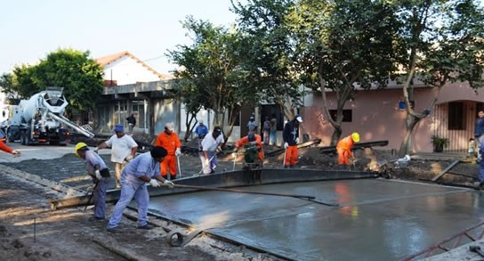
CONTRIBUCIONES DE MEJORA
$ 108,827,721
Las contribuciones de mejora, son aportaciones que hacen los propietarios de inmuebles, por alguna obra o servicio en mejora al entorno de ese bien inmueble.

Slide 8
Pagos que se hacen al Municipio a cambio de la prestación de un servicio de carácter administrativo como permisos de construcción y pagos de licencias, por citar algunos.

Slide 9
Permisos de construcción, reconstrucción y remodelación | $ 184,951,551
Pago de licencias | 93,212,236
Otras licencias, autorizaciones o servicios de obras publicas | 63,232,127
Certificaciones | 33,550,870
Piso | 30,579,439
Rastros | 22,678,629
Agua y alcantarillado | 17,128,891
Estacionamientos | 12,369,281
Registro civil | 8,887,792
Derechos por revisión de avalúos | 8,370,323
Derechos diversos | 8,268,583
Alineamientos | 7,477,544
Aseo publico contratado | 6,426,501
Accesorios de Derechos | 6,300,590
De los cementerios de dominio publico | 6,231,294
Mercados | 5,691,784
Varios | 1,493,272
Sanidad animal | 1,149,417
De los servicios de catastro | 1,089,530
Otras instalaciones | 719,774
DERECHOS | $ 519,809,428

Slide 10
APROVECHAMIENTOS
Son los ingresos por concepto recargos, multas, gastos de ejecución, etc. que los contribuyentes pagan al Municipio por no cumplir con sus obligaciones.

Slide 11
PRODUCTOS
Pagos que se realizan al Municipio por concepto de formas impresas, copias, calcomanías, etc.

Slide 12
PARTICIPACIONES
Son un porcentaje de ingresos que el gobierno estatal
y federal concede al municipio para programas sociales.

Slide 13
APORTACIONES Y FONDOS
Recursos aportados por los gobiernos federal y estatal o incluso de Instituciones o Particulares, incluyendo donativos y otros subsidios.

Slide 14
INGRESOS FINANCIEROS
Se trata de Intereses ganados en cuentas bancarias o por el financiamiento por convenios.

